Slide 1

CHÀO MỪNG các thầy cô về dự giờ HỘI thi GVG cấp thành phố
Môn: Luyện từ và câu
Giáo viên: Lê Thị Liễu
Trường: Tiểu học Phả Lại

Slide 2
KHỞI ĐỘNG

Slide 3
Thứ năm ngày 20 tháng 1 năm 2022
Luyện từ và câu
Mở rộng vốn từ: Tổ quốc. Dấu phẩy

Slide 4
Bài 1: Xếp các từ sau đây vào nhóm thích hợp: đất nước, dựng xây, nhà nước, giữ gìn, non sông, gìn giữ, kiến thiết, giang sơn.
a) Những từ cùng nghĩa với Tổ quốc
b) Những từ cùng nghĩa với bảo vệ
c) Những từ cùng nghĩa với xây dựng
đất nước, nhà nước, non sông,
giang sơn
giữ gìn, gìn giữ
dựng xây, kiến thiết

Slide 5
Bài 2: Dưới đây là tên một số vị anh hùng dân tộc có công lao to lớn trong sự nghiệp bảo vệ đất nước. Em hãy nói về một vị anh hùng mà em biết rõ.
Tên các vị anh hùng: Trưng Trắc, Trưng Nhị, Triệu Thị Trinh, Lý Bí (Lý Nam Đế), Triệu Quang Phục (Triệu Việt Vương), Phùng Hưng, Ngô Quyền, Lê Hoàn (Lê Đại Hành), Lý Thường Kiệt, Trần Quốc Tuấn (Trần Hưng Đạo), Lê Lợi, Nguyễn Huệ (Quang Trung), Hồ Chí Minh.

Slide 6
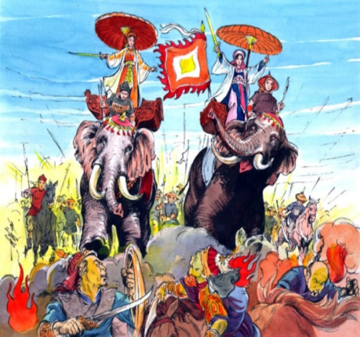
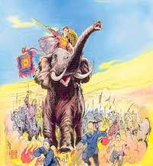
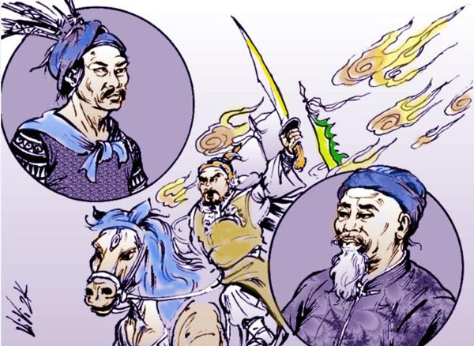

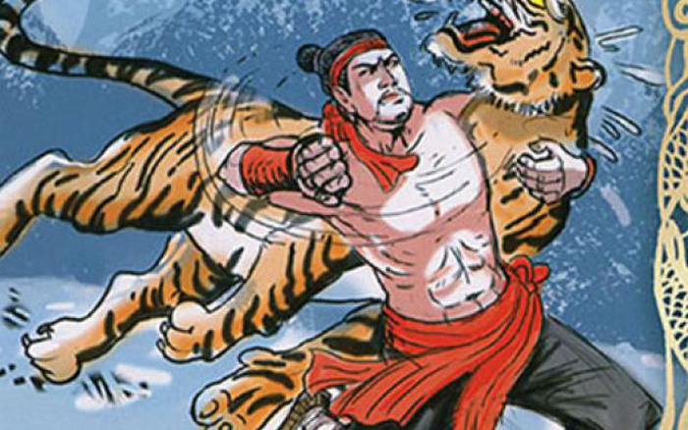
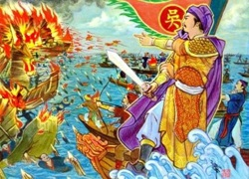
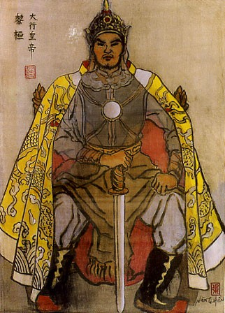
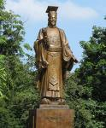
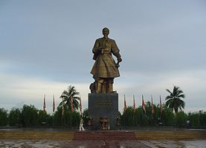
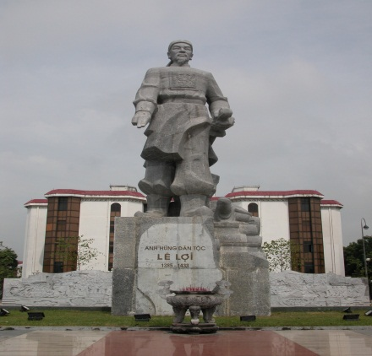
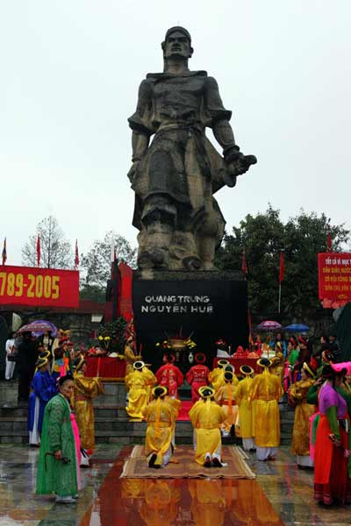
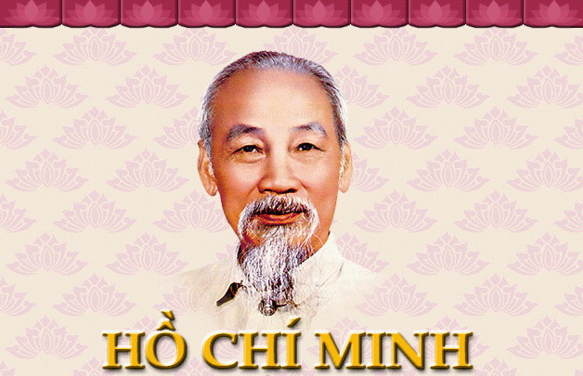
MỘT SỐ VỊ ANH HÙNG DÂN TỘC VIỆT NAM
HAI BÀ TRƯNG
TRIỆU THỊ TRINH
LÝ BÍ (LÝ NAM ĐẾ)
TRIỆU QUANG PHỤC
PHÙNG HƯNG
NGÔ QUYỀN
LÊ HOÀN (LÊ ĐẠI HÀNH)
LÝ THƯỜNG KIỆT
TRẦN QUỐC TUẤN
LÊ LỢI
NGUYỄN HUỆ)
(TRẦN HƯNG ĐẠO)
(QUANG TRUNG)

Slide 7
Gợi ý:
Họ và tên
Ngày tháng năm sinh
Quê quán
Đặc điểm
- Công lao đối với đất nước

Slide 8
Gợi ý:
Vị anh hùng em kể đó là ai? Quê quán ở đâu?
Công lao to lớn của anh hung đó là gì?
Cảm nghĩ của em về vị anh hung đó?
Để ghi nhớ công lao của các anh hùng dân tộc chúng ta cần phải làm gì?

Slide 9
Tiêu chí
Kể đúng chủ đề
Nội dung phong phú
Lời kể, giọng kể

Slide 10

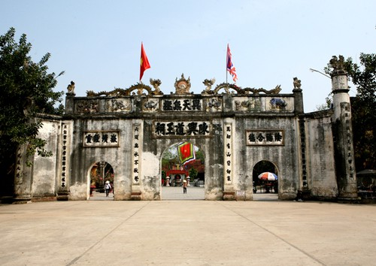
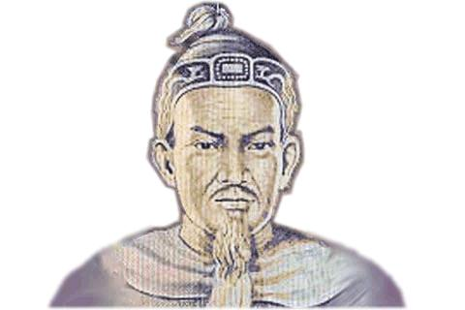
Trần Quốc Tuấn (Trần Hưng Đạo)
(1228 – 1300)
Ông sinh năm 1228-1300, quê ở làng Tức Mặc huyện Mỹ Lộc - Nam Định, ông được sinh ra tại Kiếp Bạc, Chí Linh, Hải Dương.
Ông được tôn sùng như một vị thánh. Ông là vị tướng thiên tài thời Trần, có công lớn lãnh đạo nhân dân ta hai lần đánh tan quân xâm lược Nguyên.
Đền Kiếp Bạc

Slide 11
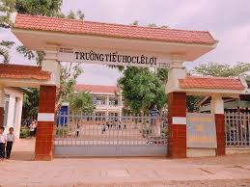
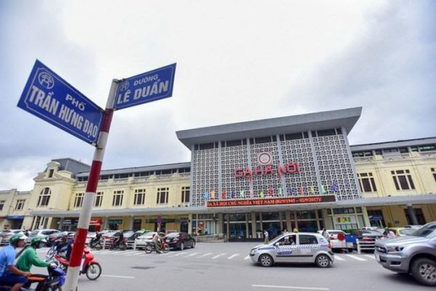

Slide 12

Bài 3. Em đặt thêm dấu phẩy vào chỗ nào trong những câu in nghiêng sau đây ?
Lê Lai cứu chúa
Giặc Minh xâm chiếm nước ta. Chúng làm nhiều điều bạo ngược khiến lòng dân vô cùng căm giận. Bấy giờ ở Lam Sơn có ông Lê Lợi phất cờ khởi nghĩa. Trong những năm đầu nghĩa quân còn yếu, thường bị giặc vây. Có lần giặc vây rất ngặt, quyết bắt bằng được chủ tướng Lê Lợi. Ông Lê Lai liền đóng giả làm Lê Lợi, đem một toán quân phá vòng vây. Giặc bắt được ông, nhờ vậy mà Lê Lợi và số quân còn lại được cứu thoát.
,

Slide 13


Lê Lai đóng giả chủ tướng Lê Lợi
* Lê Lai: người Thanh Hóa. Năm 1416 ông là một trong 17 người đã tham gia hội thề Lũng Nhai là hội thề của những người yêu nước. Năm 1419 quân khởi nghĩa bị vây chặt, Lê Lai đã đóng giả làm chủ tướng Lê Lợi phá vòng vây và bị địch bắt. Nhờ sự hi sinh dung cảm của ông mà Lê Lợi và các tướng sĩ khác đã thoát hiểm. Sau này các con của Lê Lai là Lê Lô, Lê Lộ, Lê lâm đều là tướng giỏi có công lao to lớn và hi sinh vì Tổ quốc.

Slide 14
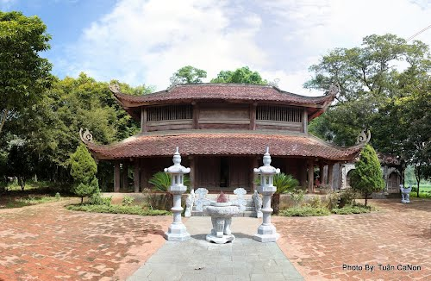
Đền thờ Lê Lai ở làng Tép – Thanh Hoá

Slide 15
,
Bấy giờ ở Lam Sơn có ông Lê Lợi phất cờ khởi nghĩa.
Trong những năm đầu nghĩa quân còn yếu, thường bị giặc vây.
Có lần giặc vây rất ngặt, quyết bắt bằng được chủ tướng Lê Lợi.
,
,

Slide 16
Lê Lai cứu chúa
Bấy giờ , ở Lam Sơn có ông Lê Lợi phất cờ khởi nghĩa. Trong những năm đầu , nghĩa quân còn yếu, thường bị giặc vây. Có lần , giặc vây rất ngặt, quyết bắt bằng được chủ tướng Lê Lợi.
↓ Đây là mẫu câu trả lời cho câu hỏi khi nào?
Dấu phẩy thứ nhất và thứ hai dùng để ngăn cách giữa thành phần phụ thứ nhất thường chỉ thời gian với bộ phận còn lại. Còn dấu phẩy thứ ba là ngăn cách hai vế câu với nhau.
- Để đặt dấu phẩy đúng trong câu, chúng ta cần đọc nhiều lần và chú ý ngắt hơi đúng để ngăn cách bộ phận chỉ thời gian với phần còn lại của câu.

Slide 17
Củng cố
Chúng ta có cuộc sống hoà bình, ấm no, hạnh phúc như hôm nay là
nhờ công lao của ai?
Chúng ta làm gì để đền đáp công lao của những người anh hùng đã
hy sinh xương máu để cho ta có được cuộc sống như hôm nay?
Về nhà kể lại tiểu sử các anh hùng dân tộc cho gia đình biết.
Tìm hiểu thêm về tiểu sử các anh hùng dân tộc

Slide 18

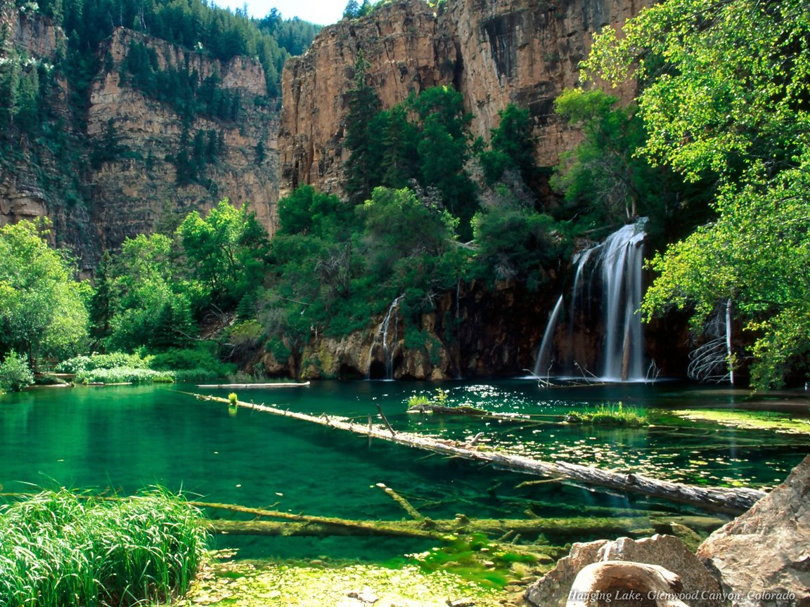
Chào tạm biệt

Slide 19
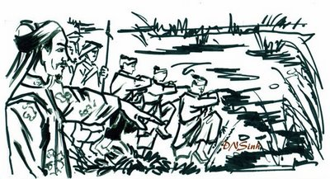
Triệu Việt Vương

Slide 21
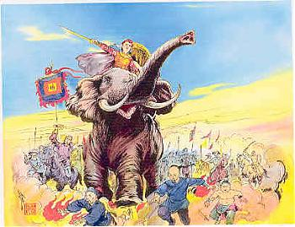
Triệu Thị Trinh

Slide 22
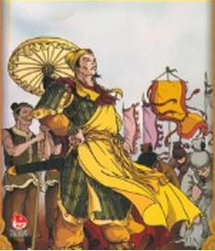
Lí Nam Đế

Slide 23
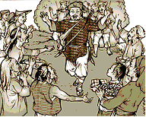
Phùng Hưng

Slide 24
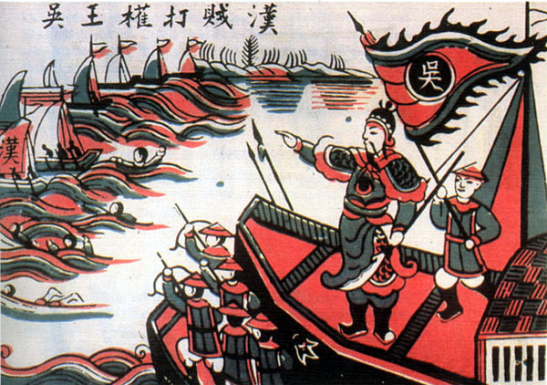
Ngô Quyền

Slide 25
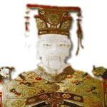
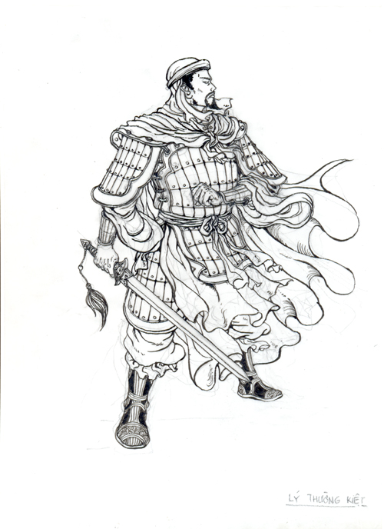
Lê Đại Hành
Lý Thường Kiệt

Slide 26
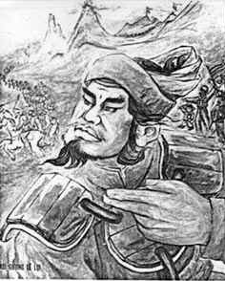
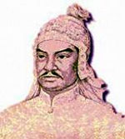
Thứ năm ngày tháng 1 năm 2020
Luyện từ và câu
Từ ngữ về Tổ quốc. Dấu phẩy
Trần Hưng Đạo
Lê Lợi
Nguyễn Huệ

Slide 27
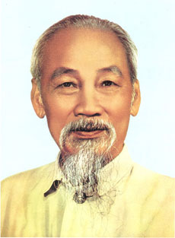
Hồ Chí Minh

Slide 28
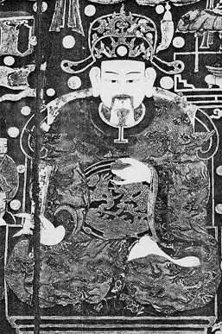
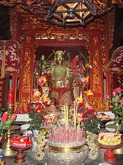

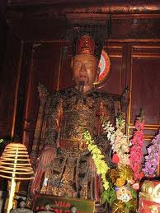

MỘT SỐ VỊ ANH HÙNG DÂN TỘC VIỆT NAM
HAI BÀ TRƯNG
TRIỆU THỊ TRINH
LÝ BÍ (LÝ NAM ĐẾ)
TRIỆU QUANG PHỤC
PHÙNG HƯNG
NGÔ QUYỀN
LÊ HOÀN (LÊ ĐẠI HÀNH)
LÝ THƯỜNG KIỆT
TRẦN QUỐC TUẤN
LÊ LỢI
NGUYỄN HUỆ)
(TRẦN HƯNG ĐẠO)
(QUANG TRUNG)

Slide 29
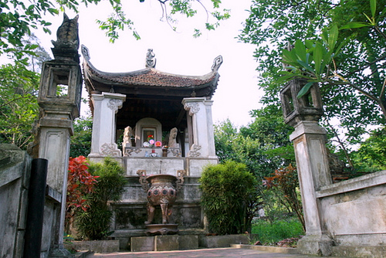

Hai Bà Trưng
Đền thờ Hai Bà Trưng (Hà Nội)
Hai Bà Trưng
Hai Bà Trưng là tên gọi của hai chị em nữ tướng Trưng Trắc và Trưng Nhị. Hai Bà Trưng dựng cờ khởi nghĩa chống quân xâm lược Đông Hán. Hai Bà Trưng lên ngôi vua, đóng đô ở Mê Linh.

Slide 30
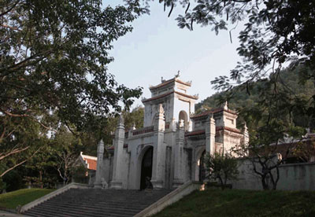
Triệu Thị Trinh (Bà Triệu)
(229 – 248)
Bà Triệu
Đền thờ Bà Triệu (Thanh Hóa)
Bà Trinh ở Định Công-Yên Định- Thanh Hóa. Năm 248, mới 19 tuổi, bà đã cùng anh là Triệu Quốc Đạt hiệu triệu nhân dân nổi dậy chống ách đô hộ nhà Ngô. Dân gian vẫn truyền tụng câu nói nổi tiếng của bà: “Tôi muốn cưỡi cơn gió mạnh, đạp bằng sóng dữ, chém cá kình ở biển Đông, đánh đuổi quân Ngô, giành lại giang sơn, cởi ách nô lệ chứ không chịu khom lưng làm tì thiếp người ta. Bà mất năm 248.

Slide 31
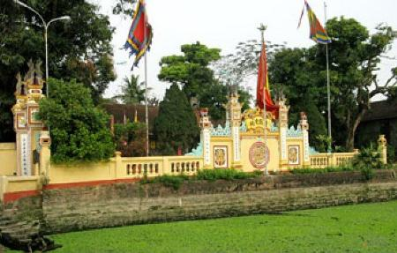
Lý Bí (Lý Nam Đế)
Lý Bí (Lý Nam Đế)
Đền thờ Lý Nam Đế (Hà Nội)
Lý Bí còn gọi là Lý Nam Đế. Ông vốn là vị quan nhỏ trong chính quyền đô hộ, đã từ quan, về quê chiêu tập quân sĩ nổi dậy khởi nghĩa chống lại ách đô hộ nhà Lương (năm 542). Cuộc khởi nghĩa thắng lợi, ông tự xưng hoàng đế, đặt niên hiệu là Thiên Đức, dựng triều đình, đặt tên nước là Vạn Xuân. Ông mất năm 548.

Slide 32
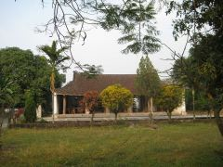
Triệu Quang Phục (Triệu Việt Vương)
Triệu Quang Phục
Đền thờ Triệu Việt Vương (Thanh Hóa)
Ông là một tướng trẻ, có tài năng của Lí Nam Đế. Khi quân Lương trở lại xâm lược nước ta (năm 545), ông được Lí Nam Đế giao lại binh quyền. Ông lui quân về đầm Dạ Trạch (Khoái Châu, Hưng Yên), tiếp tục kháng chiến đến ngày thắng lợi (năm 550).

Slide 33
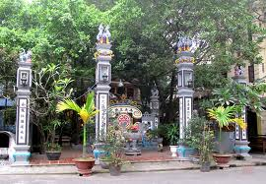
Phùng Hưng
Đền thờ Phùng Hưng (Hà Nội)
Lăng Phùng Hưng
Ông vốn là hào trưởng ở Đường Lâm (Ba Vì, Hà Tây). Bất bình với chế độ lao dịch nặng nề của nhà Đường (cuối thế kỉ VIII), ông hô hào nhân dân nổi dậy đánh đuổi quan quân đô hộ, làm chủ đất nước được vài năm. Nhân dân tôn ông là Bố Cái Đại Vương.

Slide 34
Ngô Quyền
(879 – 944)
Lăng Ngô Quyền
Tượng Ngô Quyền
Ông sinh năm 879, mất năm 944, người làng Đường Lâm - Ba Vì - Hà Tây nay thuộc Hà Nội. Tên tuổi của ông gắn liền với chiến thắng Bạch Đằng năm 938, đánh tan quân Nam Hán.

Slide 35
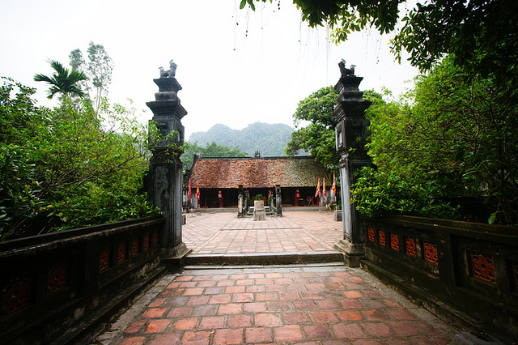
Lê Hoàn (Lê Đại Hành)
Tượng thờ Lê Hoàn
Lăng Lê Đại Hành (Ninh Bình)
Lê Hoàn tức là vua Lê Đại Hành. Ông đã có công lớn đại phá quân Tống trên sông Bạch Đằng (năm 981).

Slide 36
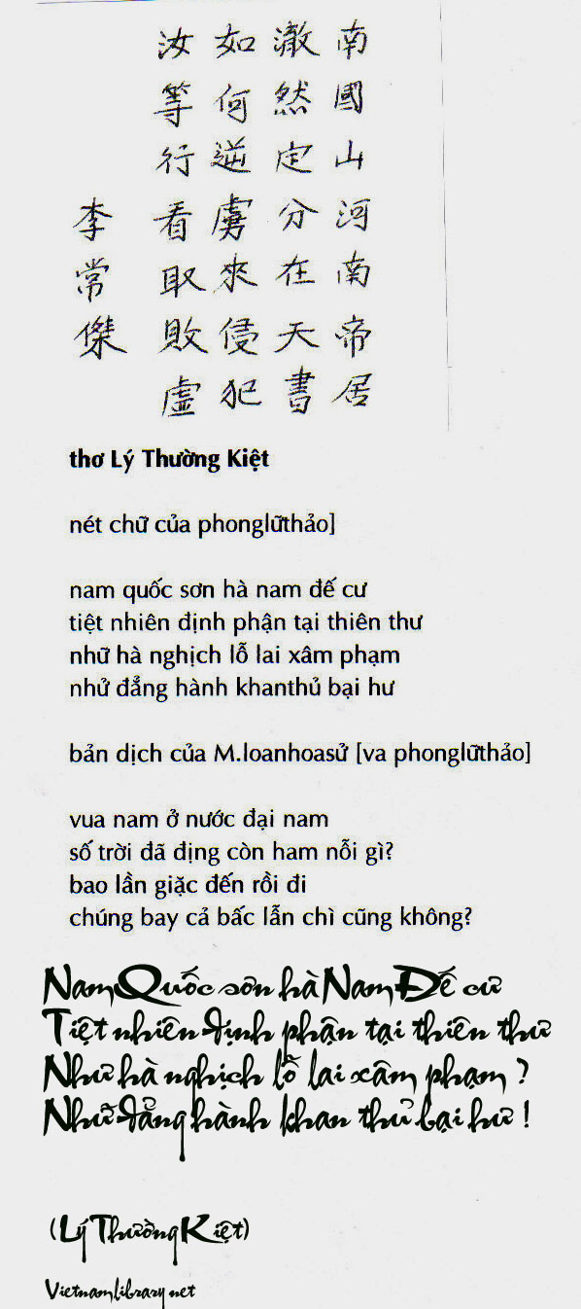
Lý Thường Kiệt
(1019 – 1105)
Tượng Lý Thường Kiệt
Tên thật là Ngô Tuấn (1019 – 1105), ông sinh ra ở xã Ngọc Thụy - huyện Gia Lâm - Thành phố Hà Nội ngày nay. Tên tuổi ông gắn liền với chiến thắng trên sông Như Nguyệt (sông Cầu) năm 1075 - 1077 chống quân Tống xâm lược.

Slide 37
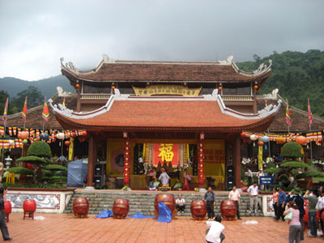
Trần Quốc Tuấn (Trần Hưng Đạo)
(1228 – 1300)
Đền thờ Trần Hưng Đạo
Ông sinh năm 1228-1300, quê ở làng Tức Mặc huyện Mỹ Lộc - Nam Định, ông được sinh ra tại Kiếp Bạc, Chí Linh, Hải Dương.
Ông được tôn sùng như một vị thánh. Ông là vị tướng thiên tài thời Trần, có công lớn lãnh đạo nhân dân ta hai lần đánh tan quân xâm lược Nguyên .

Slide 38

Lê Lợi
(1385 – 1433)
Ông sinh năm 1385, mất năm 1433, là lãnh tụ cuộc khởi nghĩa Lam Sơn đánh thắng quân xâm lược Minh và trở thành vị vua đầu tiên của nhà Hậu Lê. Ông là người Thanh Hóa.

Slide 39
Nguyễn Huệ
(vua Quang Trung)
(1733 – 1792)
Ông sinh năm 1733, mất năm 1792, ông chính là Quang Trung Hoàng Đế hay Bắc Bình Vương, là vị Hoàng Đế thứ 2 của nhà Tây Sơn. Ông đã lãnh đạo cuộc khởi nghĩa Tây Sơn – đập tan các tập đoàn phong kiến mục nát và là người chỉ huy cuộc đại phá quân xâm lược Xiêm (1785) và Thanh (1789). Ông là người Bình Định.

Slide 40

Chủ tịch Hồ Chí Minh là vị lãnh tụ vĩ đại của nhân dân Việt Nam. Người đã sáng lập ra Đảng Cộng Sản Việt Nam và lãnh đạo nhân dân ta làm cuộc Cách mạng tháng Tám thắng lợi, lập ra nước Việt Nam dân chủ cộng hòa, tiếp đó lãnh đạo hai cuộc kháng chiến vĩ đại chống Pháp và Mĩ giành thắng lợi.
Chủ tịch Hồ Chí Minh – Anh hùng giải phóng dân tộc, nhà văn hóa lớn.

Slide 41
Bài 3. Em đặt thêm dấu phẩy vào chỗ nào trong những câu in nghiêng sau đây ?
,
Lê Lai cứu chúa
Giặc Minh xâm chiếm nước ta. Chúng làm nhiều điều bạo ngược khiến lòng dân vô cùng căm giận. Bấy giờ ở Lam Sơn có ông Lê Lợi phất cờ khởi nghĩa. Trong những năm đầu nghĩa quân còn yếu, thường bị giặc vây. Có lần giặc vây rất ngặt, quyết bắt bằng được chủ tướng Lê Lợi. Ông Lê Lai liền đóng giả làm Lê Lợi, đem một toán quân phá vòng vây. Giặc bắt được ông, nhờ vậy mà Lê Lợi và số quân còn lại được cứu thoát.
,
,
,

Slide 42

Ai nhanh và đúng sẽ được thưởng
* Tên tuổi của Ngô Quyền gắn liền với
chiến thắng Bạch Đằng
Đ
Cách chơi: Có một số ý kiến nói về các anh hùng dân tộc và cách đặt dấu câu dưới đây. Em cần dựa vào bài vừa học để cho biết ý kiến đó đúng hay sai.
*Trần Hưng Đạo ba lần đánh thắng giặc
Nguyên.
Đ
*Buổi sáng trẻ em, tung tăng đến trường.
S
*Từ cùng nghĩa với từ Tổ quốc là:
quê hương , giang sơn…
Đ
1 quyển vở
1 chiếc bút chì
1 thước kẻ
1 bịch kẹo

Slide 43
KHỞI ĐỘNG
Tìm các sự vật được nhân hóa trong các câu sau:
Ông trời nổi lửa đằng đông
Bà sâu vấn chiếc khăn hồng đẹp thay
Bác nồi đồng hát bùng boong
Bà chổi loẹt quẹt, lom khom trong nhà.

Slide 44
Bài 1: Xếp các từ sau đây vào nhóm thích hợp: đất nước, dựng xây, nhà nước, giữ gìn, non sông, gìn giữ, kiến thiết, giang sơn.
a) Những từ cùng nghĩa với Tổ quốc
b) Những từ cùng nghĩa với bảo vệ
c) Những từ cùng nghĩa với xây dựng
đất nước, nhà nước, non sông,
giang sơn
Tổ quốc: đất nước gắn liền với bao thế hệ ông cha, tổ tiên của mình.
Bảo vệ: giữ gìn để khỏi bị hư hoặc
mất mát. VD: Bảo vệ đất nước.
giữ gìn, gìn giữ
dựng xây, kiến thiết
Xây dựng: làm cho thành hình.
VD: Xây dựng nước nhà

Slide 45
MỘT SỐ VỊ ANH HÙNG DÂN TỘC VIỆT NAM
HAI BÀ TRƯNG
TRIỆU THỊ TRINH
LÝ BÍ (LÝ NAM ĐẾ)
TRIỆU QUANG PHỤC
PHÙNG HƯNG
NGÔ QUYỀN
LÊ HOÀN (LÊ ĐẠI HÀNH)
LÝ THƯỜNG KIỆT
TRẦN QUỐC TUẤN
LÊ LỢI
NGUYỄN HUỆ)
(TRẦN HƯNG ĐẠO)
(QUANG TRUNG)

